Slide 1

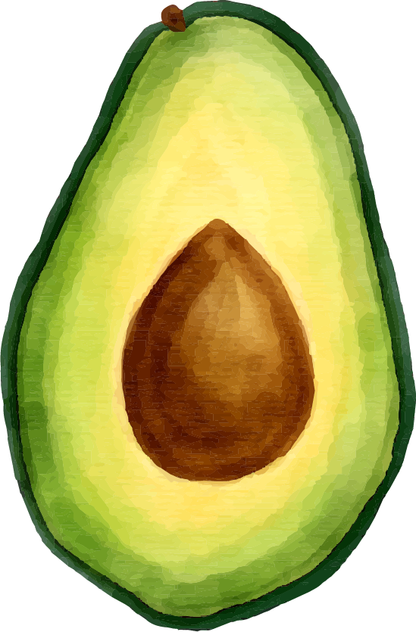
AVOCADROID
Presentan: María Inés Calderón Zetter Rosa Elena Rodríguez Robles Carlos Saúl Hernández Nuño Leonardo Covarrubias García
Con el apoyo de: Ma Angelina Alarcón Romero

Slide 2
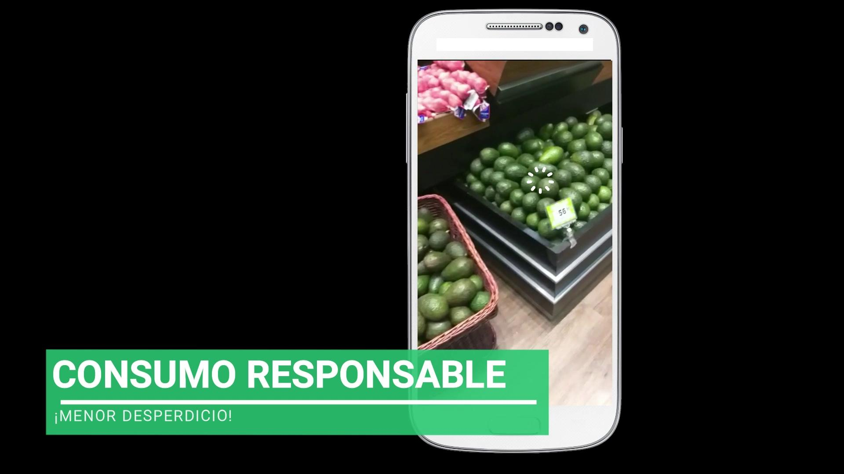
AVOCADROID

Slide 3
AVOCADROID
Leonardo Covarrubias García
Planteamiento
El uso de una red neural convolucional entrenada con un set imágenes de aguacates, en la variedad Hass, en diferentes estados de maduración permitirá reconocer mediante una aplicativo y el uso de una cámara el grado de madurez de un espécimen.

Slide 4
AVOCADROID
Leonardo Covarrubias García
Solución
Modelo de reconocimiento de imágenes para identificar el grado de madurez de un aguacate
Recolección y clasificación de imágenes de especímenes en diferentes grados de maduración.
Modelado de red neuronal convolucional
Entrenamiento de la red
Creación de aplicativo e integración del modelo

Slide 5
AVOCADROID
Leonardo Covarrubias García
Grados de madurez
Muy verde
Verde
Listo para comer
Pasado

Slide 6
AVOCADROID
20’418,214
toneladas
39.8%
Aguacate
Leonardo Covarrubias García
México produce millones de toneladas de alimentos al año.
Se pierden y desperdician.
Se desperdician 312 mil 812 toneladas

Slide 7
AVOCADROID
Leonardo Covarrubias García
Campo de aplicación
Recolección
Bodegas
Venta en piso

Slide 8
AVOCADROID
Carlos Saúl Hernández Nuño
Herramientas
Lenguaje de programación Python
Biblioteca y plataforma TensorFlow
Google Collaboratory + Drive
IDE Android Studio
RIOT (Rapid Image Optimizer Tool)

Slide 9
AVOCADROID
Carlos Saúl Hernández Nuño
Casos de uso
Versión encargado de área (Piso o bodega)
Versión consumidor

Slide 10
AVOCADROID
Inés Calderón Zetter
Estando en un nivel de desarrollo - demo este aplicativo puede llegar,
una vez instalado en piso, a
adaptarse a más tipos de frutas y verduras generando un fuerte impacto en
el consumo responsable desde bodega hasta los pequeños negocios y hogares.

Slide 11
¡Gracias!
Repositorio en Github
https://github.com/ineszetter/AvocadoCNN

